Slide 1
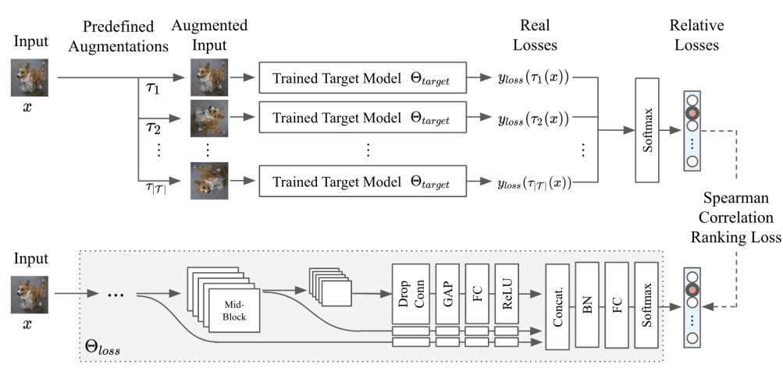
Learning Loss for Test Time Augmentation
Augmentation 된 이미지들에 대한 Loss 를 예측하는 별도의 모듈 학습
모듈을 통해 가장 loss 가 낮을 것으로 예상되는 방법을 선택하여 TTA 적용
(augmentation) lightness / brightness / clahe / cameraz 각각 augment 정도 0~4
(target model) Online Augmentation 을 적용하여 학습한 ResNet101
(loss predict model) EfficientNet B0
All | Accuracy: 84.12 f1-score:0.7209
Repeat | Accuracy: 87.00 f1-score:0.7620
Brightness | Accuracy: 81.25 f1-score:0.6887
Cameraz | Accuracy: 83.00 f1-score:0.6963
Lcondition | Accuracy: 85.25 f1-score:0.7355
All | Accuracy: 82.81 f1-score:0.7217
Repeat | Accuracy: 82.50 f1-score:0.7414
Brightness | Accuracy: 83.25 f1-score:0.7710
Cameraz | Accuracy: 81.25 f1-score:0.6798
Lcondition | Accuracy: 84.25 f1-score:0.6663
기존 Online Aug 후 도메인 별 테스트 결과
Loss prediction module 을 이용한 TTA 결과
TTA 종류별로 몇 개가 선택되었는지 나타냄 -> 대부분 lightness TTA 를 선택 (∵원래 target model 으로부터 나온 실제 loss 값이 lightness 에서 낮은 경향을 보이기 때문으로 추정됨)
tta_actions = ['n','brightness_0','brightness_1','brightness_2','brightness_3','brightness_4',
'lightness_0','lightness_1','lightness_2','lightness_3','lightness_4',
'clahe_0','clahe_1','clahe_2','clahe_3','clahe_4',
'cameraz_0','cameraz_1','cameraz_2','cameraz_3','cameraz_4’]
TTA CNT [0, 0, 0, 0, 0, 0, 0, 0, 320, 0, 0, 0, 0, 0, 0, 0, 0, 0, 0, 0, 0]
All TTA CNT [0, 0, 1096, 0, 0, 0, 0, 0, 406, 0, 0, 0, 0, 0, 0, 0, 0, 0, 0, 0, 98]
Repeat TTA CNT [0, 0, 285, 0, 0, 0, 0, 0, 85, 0, 0, 0, 0, 0, 0, 0, 0, 0, 0, 0, 30]
Brightness TTA CNT [0, 0, 271, 0, 0, 0, 0, 0, 108, 0, 0, 0, 0, 0, 0, 0, 0, 0, 0, 0, 21]
Cameraz TTA CNT [0, 0, 278, 0, 0, 0, 0, 0, 100, 0, 0, 0, 0, 0, 0, 0, 0, 0, 0, 0, 22]
Lcondition TTA CNT [0, 0, 262, 0, 0, 0, 0, 0, 113, 0, 0, 0, 0, 0, 0, 0, 0, 0, 0, 0, 25]
Test 시 lightness (간혹 brightness) 가 선택되는 모습을 보임 -> brightness 도메인에서만 성능이 올라간 이유로 생각
Notes:
target model 에 따라 다르게 나올까 싶었지만 대부분 다 lightness TTA 를 선택함

Slide 2

각 Rank 를 비교해본 결과 거의 반대로 학습되고 있음을 확인
Learning Loss for Test Time Augmentation
코드에 대한 의문…
🤔 왜 실제 loss 에는 softmin 을 취하고, 예측 loss 에는 softmax 를 적용하는지,,,
실제 loss -> softmin 적용 (=softmin_target) -> 더 낮을수록 큰 값을 가짐
예측 loss -> softmax 적용 (=pred_softmax) -> 더 클수록 큰 값을 가짐
그리고 Spearman loss 를 통해 MSE Loss (실제 loss 의 rank, 예측 loss 의 Rank)
class SpearmanLoss(torch.nn.Module):
def __init__(self, sorter_type, seq_len=None, sorter_state_dict=None, lbd=0, t_easy=0.05):
super(SpearmanLoss, self).__init__()
self.sorter = model_loader(sorter_type, seq_len, sorter_state_dict)
self.criterion_mse = torch.nn.MSELoss(reduction='none')
self.criterionl1 = torch.nn.L1Loss()
self.lbd = lbd
self.t_easy = t_easy
def forward(self, pred, gt, masked=False):
rank_gt = get_rank(gt, dim=1)
rank_pred = self.sorter(pred)
if masked:
mask = (pred >= pred[:, encoded_tta_default()].unsqueeze(-1)).float()
_pred = pred * mask + (pred * (1 - mask)).detach()
assert torch.all(torch.eq(pred, _pred))
pred = _pred
rank_pred = rank_pred * mask + (rank_pred * (1 - mask)).detach()
losses = self.criterion_mse(rank_pred, rank_gt)
mask_easy = (losses > self.t_easy).float()
losses = losses * mask_easy
loss_mean = torch.mean(losses)
return loss_mean + self.lbd * self.criterionl1(pred, gt)
for example_id, (img_orig, label, losses, corrects, preds) in enumerate(tqdm_loader):
label = label.unsqueeze(0)
batch.append((img_orig, label, losses, corrects, preds))
imgs = torch.cat([x[0] for x in batch]).cuda()
lbs = torch.cat([x[1] for x in batch]).long().cuda()
losses = torch.cat([x[2] for x in batch]).cuda()
corrects = torch.cat([x[3] for x in batch]).cuda() imgs = imgs.view(imgs.size(0) * imgs.size(1), imgs.size(2), imgs.size(3), imgs.size(4))
lbs = lbs.view(lbs.size(0) * lbs.size(1))
losses = losses.view(losses.size(0) * losses.size(1), -1)
corrects = corrects.view(corrects.size(0) * corrects.size(1), -1) softmin_target = torch.nn.functional.softmin(losses / args.tau, dim=1).detach() #실제loss
pred = _model(imgs)
pred_softmax = torch.nn.functional.softmax(pred, dim=1) # 예측 loss
pred_final = pred_softmax
loss = spearman_loss(pred_softmax, softmin_target)
if _optimizer is not None:
loss_total = loss + args.decay * sum([torch.norm(p, p=args.regularization) for p in params_without_bn])
loss_total.backward()
optimizer.step()
optimizer.zero_grad()
# SpearmanLoss
예측 rank 와 실제 rank 간 mse 값을 통해 loss 계산

Slide 3
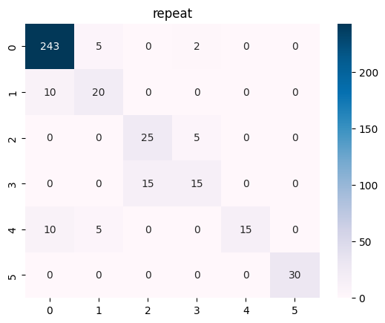
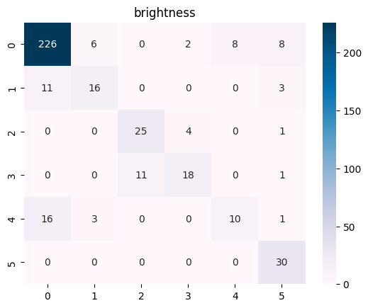
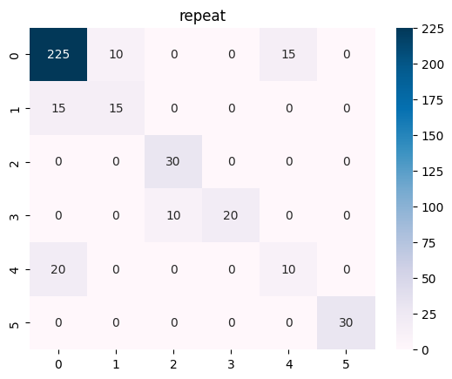
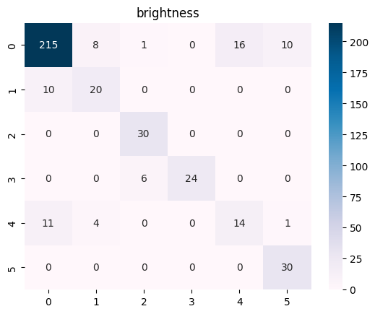

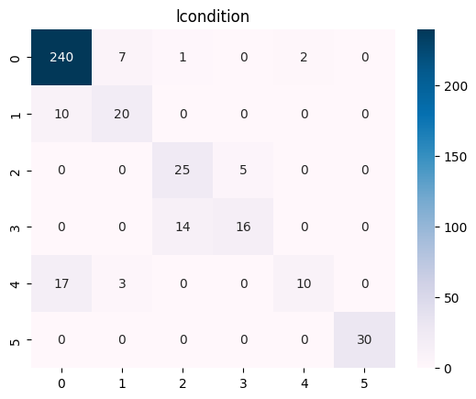


기존 Test 의 Confusion Matrix
▶️
Online augmentation 으로 학습 후 일반 test
Online augmentation 으로 학습 후 TTA

Slide 4
Better Aggregation in Test Time Augmentation
augmentation / augmentation*class 별 TTA 에 적용하는 가중치를 학습하는 방법론
num of class
[ , , , , , ],
[ , , , , , ],
기존 이미지에 대해 학습된 pre trained 모델 사용
classifier 의 파라미터는 고정해놓고 augmentation weight만 학습
두가지 방법으로 나뉨 1) augmentation*class 별 weight 를 학습 (ClassTTA) 2) augmentation 별 weight 를 학습 (AugTTA)
주로 AugTTA 의 성능 > ClassTTA 의 성능
[ , , , , , ],
[ , , , , , ],
num of augmentation
[ , , , , , ],
[ , , , , , ],
[ , , , , , ]
[ , , , , , ]
weight matrix
augmented image 별 logit
num of class
[ ],
[ , , , , , ],
[ ],
[ , , , , , ],
num of augmentation
[ ],
[ , , , , , ],
[ ]
[ , , , , , ]
weight matrix
augmented image 별 logit

Slide 5
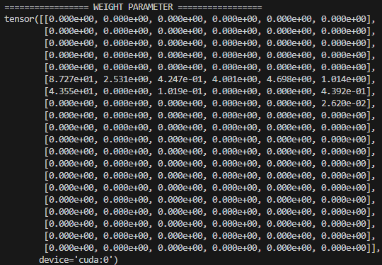
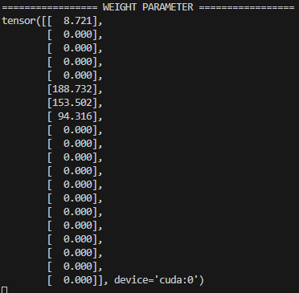
Better Aggregation in Test Time Augmentation
실험 결과
(augmentation) lightness / brightness / clahe / cameraz 각각 augment 정도 0~4
(target model) Repeat 데이터만 학습한 ResNet101
(epoch) 60
도출된 weight 결과
Brightness 0~4
▶️ brightness0에 가중치 lightness0~4에 큰 가중치
Lightness 0~4
▶️ lightness 에만 가중치
clahe 0~4
cameraz 0~4

Slide 6
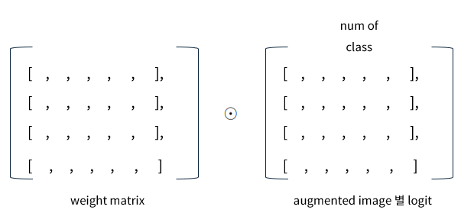
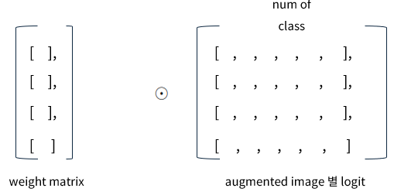
Better Aggregation in Test Time Augmentation
실험 결과
Augment 별 / Class 별 가중치
Domain | (기존) Accuracy | (TTA) Accuracy | (기존) F1 score | (TTA) F1 score
ALL | 84.12 | 73.13 | 0.7209 | 0.4631
Repeat | 87.00 | 78.75 | 0.7620 | 0.5839
Brightness | 81.25 | 68.75 | 0.6887 | 0.3133
Cameraz | 83.00 | 68.75 | 0.6963 | 0.4191
Lcondition | 85.25 | 76.25 | 0.7355 | 0.5038
Augment 별 가중치
Domain | (기존) Accuracy | (TTA) Accuracy | (기존) F1 score | (TTA) F1 score
ALL | 84.12 | 80.63 | 0.7209 | 0.7012
Repeat | 87.00 | 82.50 | 0.7620 | 0.7404
Brightness | 81.25 | 75 | 0.6887 | 0.5554
Cameraz | 83.00 | 81.25 | 0.6963 | 0.7172
Lcondition | 85.25 | 83.75 | 0.7355 | 0.7352

Slide 7
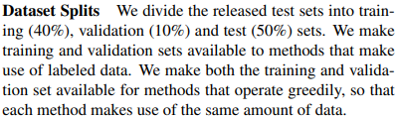
Better Aggregation in Test Time Augmentation
실험 결과
논문에서의 실험 데이터 세팅 방법
(augmentation) lightness / brightness / clahe / cameraz 각각 augment 정도 0~4
(target model) Repeat 데이터만 학습한 ResNet101
(data) train set 으로 pretrained 모델 학습 -> freeze -> train set 으로 weight 모델 학습
데이터셋: Flowers102 / ImageNet / CIFAR 100 / STL 10
Test set 을 train:valid:test 로 split 했다..?
+) epoch 100
- 학습 시 60 epoch 에 따른 Loss 와 Accuracy 는 위와 같음
처음부터 train set 에 fit 하게 pre train 된 target model 의 output 을 이용하여 weight model 을 학습했기 때문에 학습이 잘 이루어지지 않는 것인지 의심됨
논문에서 사용한 오픈소스 데이터셋을 이용하여 코드를 검증해볼 예정

